Slide 1
THÈME : LA SOCIÉTÉ FRANÇAISE
DE 1945 À NOS JOURS
I. Exercice autour de l’exemple de Douelle.
D’après Jean Fourastié et un article
du journal Le Monde du 19 novembre 2009.
+ données de l’INSEE
II. Éléments de correction pour l’ensemble documentaire de type baccalauréat

Slide 2
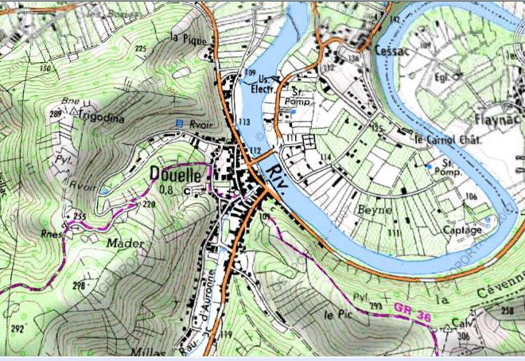
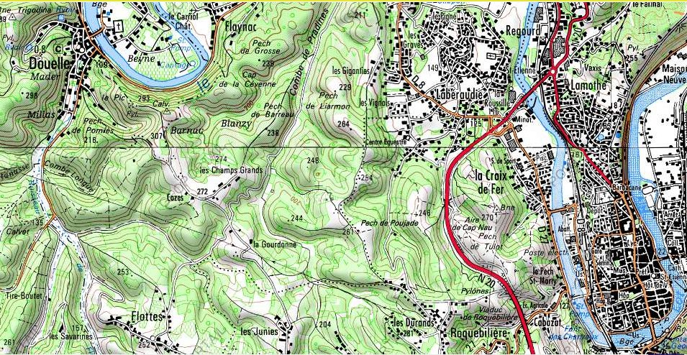
I.
- Douelle est un village situé à 11 km de Cahors.
- Jean Fourastié (1907-1990) l’a pris comme exemple dans « les Trente Glorieuses , la Révolution invisible » écrit en 1979.
Population
En 2000
Population
En 2000
Cahors. 11 km

Slide 3
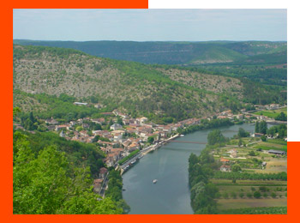
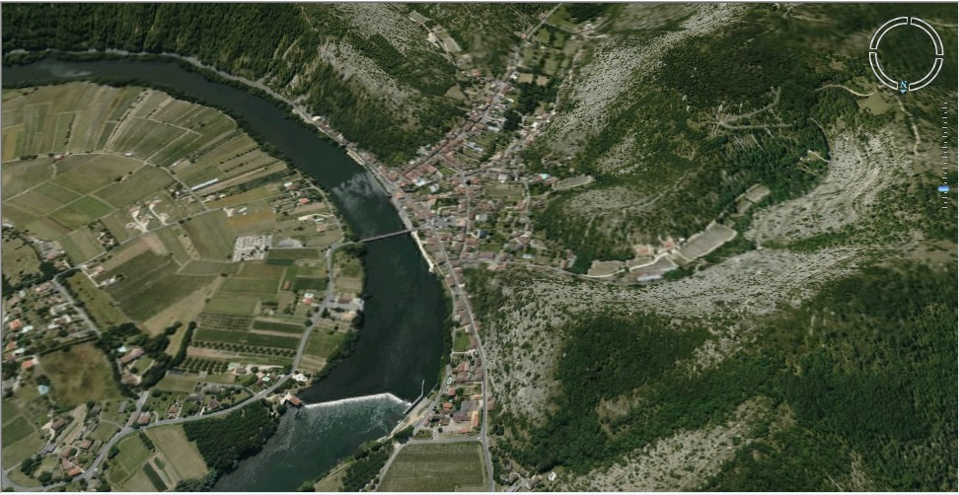
Image extraite du Géoportail.
Photographie empruntée au site du Pays de Cahors et du sud du Lot.
Notes:
IV L’accès à l’éducation.
a)Un développement de l'accès à l'éducation.
Il y a en France 14 millions d’élèves et d'étudiants. L’état s'est fixé pour objectif d'amener 70 % d'une classe d'âge au Baccalauréat.En 1950, seul 30 % d'une classe d'âge accédait au Bac. En 70, seul 20% d’une classe d’âge l’obtient. En 95, le chiffre passe à 63%. On assiste donc à une massification de l'enseignement.
b) L’ECOLE et l'égalité des chances.
Des progrès ont été effectués. Par Exemple: entre 1960 et 1980, la proportion d'enfants d'ouvriers entrant en seconde est passé de 20 % à 30%.
Cependant, on observe que l'école est un instrument de reproduction des élites.
Exemple : On constate une sur-représentation des enfants de chefs d’entreprises, des cadres, etc ..dans les classes préparatoires aux grandes écoles qui donnent accès aux fonctions de responsabilité, de décision, d'encadrement.
c) L’ECOLE et l’intégration.
Grâce à l'obligation de scolarisation de tous les enfants résidents en France, l’école est considérée comme une machine à intégrer.
Ainsi, les enfants d'immigrés constituent 10 % des effectifs des écoles et 7 % des effectifs dans les collèges et lycées.
Cependant, l’école ne parvient pas à effacer toutes les difficultés de ces enfants qui pour certains ne maîtrisent pas totalement la langue.
Ainsi l'Académie de Créteil qui compte 20 % des élèves d'origine étrangère en France est aussi la dernière pour l'accès au Bac.
Conclusion : L’accès à l’éducation s’est développé mais le système éducatif ne réduit pas les inégalités sociales.

Slide 4
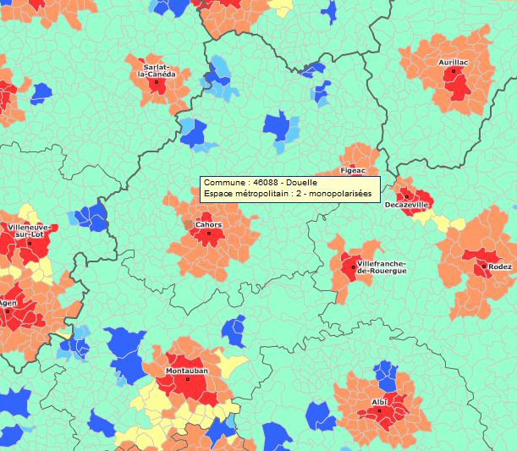
CAHORS : Une ville de 20 000 habitants
Une aire urbaine de moins de 50 000 habitants
Douelle est dans l’aire urbaine

Slide 5
Douelle en 1946
Douelle en 1975
Village moyen (>500 hab.)
Un habitant sur deux est actif (279 sur 534)
75% dans l’agriculture (92 exploitations)
10% dans l’artisanat
12% tertiaire = instituteurs, commerçants
Village moyen (+26% de population =630)
= baby boom de 1945 à 1963 + 1^{ers} rurbains de Cahors.
Un habitant sur trois est actif. Pourquoi?
→ Scolarisation allongée et + de retraités.
25% dans l’agriculture (39 exploitations)
11% dans l’artisanat
47% dans le tertiaire (à Cahors)
Démographie:accroissement naturel?
7 pour mille (début du baby boom)
Population très peu mobile, casanière (750 natifs pour mille hab.)
Espérance de vie = 62 ans
Démographie : 3 pour mille d’accroissement naturel. Chute de fécondité à partir de 1974 (Pilule contraceptive légale à partir de 1967.)
2 fois plus de mobilité (310 natifs pour mille hab.).
Espérance de vie = +10 ans
Agriculture traditionnelle. Bêtes de trait (2 tracteurs)
28 travailleurs pour 100 ha = rendements faibles
Agriculture mécanisée. (40 tracteurs)
Concentration des exploitations (de 92 à 39)
Productivité en hausse (8 T. pour 100 ha)
Habitat et équipement traditionnel (âtre = cheminée ouverte).
5 téléphones. 5 automobiles.
Confort électrique. Chauffage central. WC intérieurs à chasse d’eau. Électro-ménager. Téléphone (110). Automobiles (280). Radio et TV.

Slide 6
Douelle en 1975
Douelle en 2009 d’après Marie-Pierre Subtil dans le Monde du 19 novembre 2009, la France en son miroir.
Village moyen (+26% de population)
= baby boom de 1945 à 1963 + 1^{ers} rurbains de Cahors.
Un habitant sur trois est actif. Pourquoi?
→ Scolarisation allongée.
25% dans l’agriculture
11% dans l’artisanat
47% dans le tertiaire (à Cahors)
Population : 750 hab.
Un village, mais un mode de vie de citadin.
7 exploitations agricoles
Emplois tertiaires locaux et cadurciens.
Beaucoup d’actifs pendulaires (Cahors)
28 demandeurs d’emploi en 2006
Démographie : 3 pour mille d’accroissement naturel. Chute de fécondité à partir de 1974
Pilule contraceptive légale à partir de 1967.
2 fois plus de mobilité (310 natifs pour mille hab.).
Espérance de vie = +10 ans
Démographie : 0.2 pour mille d’accroissement naturel (Taux de natalité: 9.2, taus de mortalité :9)
Sept femmes sur quinze conseillers municipaux.
Un couple d’anglais installé.
Agriculture mécanisée.
Concentration des exploitations (de 92 à 39)
Productivité en hausse (8 T. pour 100 ha)
Vignerons en AOC Cahors, en difficultés au point de disparaître)
Tourisme, batellerie sur le Lot..
Confort électrique. WC intérieurs à chasse d’eau. Électro-ménager. Téléphone. Automobile. Radio et TV.
Téléphonie mobile. TV écran plat et TNT.
Internet. 331 automobiles (presque une pour deux habitants). Une vingtaine de piscines.
Notes:
Un couple d’Anglais, pas d’autres étrangers.

Slide 7
Pratique religieuse à Douelle.
D’après l’article de Marie-Pierre SUBTIL :
En plein Quercy, le curé birman et ses ouailles
1946
Tout le monde est baptisé.
Curé de paroisse à demeure
1975
15 à 20% de la population assiste à la messe
2009
3 à 4% de la population assiste à la messe.
Prêtre basé à Luzech et chargé de 12 ex-paroisses. Originaire de Birmanie.
Aucun baptisé de Douelle en 2009.

Slide 8
II.
l Éléments de correction pour l’ensemble documentaire de type baccalauréat
Document 3B et document 5
Notes:
Un citoyen français, ni bébé, ni adulte, jouit du confort moelleux, rassurant et protecteur qu’offre la tendre poitrine de sa mère, l’État-providence. Le sourire béat de l’insouciance révèle son manque d’ inquiétude pour l’avenir.
Cet État-providence (la sécurité sociale) est représenté par Marianne, jeune mère pleine de sensualité, mais soucieuse du bien-être de son enfant (le peuple) ; préoccupée car elle s’interroge sur son avenir. Comment fera-t-il le jour où elle ne pourra plus le protéger? N’est-il pas trop cajolé, assisté pour être préparé à assumer son existence.
Le dessin soulève le problème du financement de l’État-providence.

Slide 9
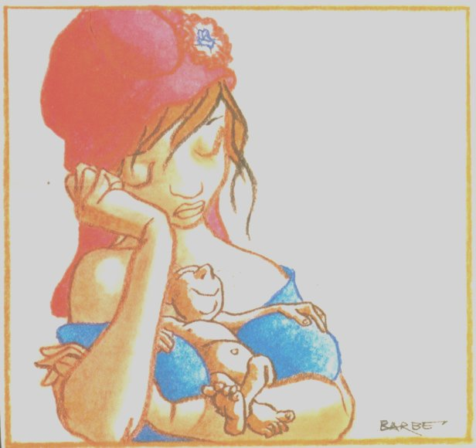
II.
Le Monde du 26 janvier 1993
Marianne soucieuse,
s’interroge, comme toute mère,
sur la capacité de
son enfant (peuple)
à affronter les duretés
à venir de la vie.
Cette insouciance
peut-elle durer?
À cette date, il existe des allocations familiales, des allocations logements, des minima sociaux comme le minimum vieillesse, l’allocation adulte handicapé, l’allocation de parent isolé, le RMI…
Que veut dire le dessinateur?
Petit citoyen français
(mi bébé, mi adulte)
jouissant, dans une béate
insouciance, du confort
Douillet,rassurant
et protecteur
de sa mère Marianne-
Sécurité-Sociale-
Comment peut-on faire face aux
déficits de l’assurance maladie
des caisses de retraite
de l’UNEDIC.
Ces déficits ne risquent-ils pas
de remettre en cause l’existence
même de la Sécurité sociale?
Notes:
Un citoyen français, ni bébé, ni adulte, jouit du confort moelleux, rassurant et protecteur qu’offre la tendre poitrine de sa mère, l’État-providence. Le sourire béat de l’insouciance révèle son manque d’ inquiétude pour l’avenir.
Cet État-providence (la sécurité sociale) est représenté par Marianne, jeune mère pleine de sensualité, mais soucieuse du bien-être de son enfant (le peuple) ; préoccupée car elle s’interroge sur son avenir. Comment fera-t-il le jour où elle ne pourra plus le protéger? N’est-il pas trop cajolé, assisté pour être préparé à assumer son existence.
Le dessin soulève le problème du financement de l’État-providence.

Slide 10
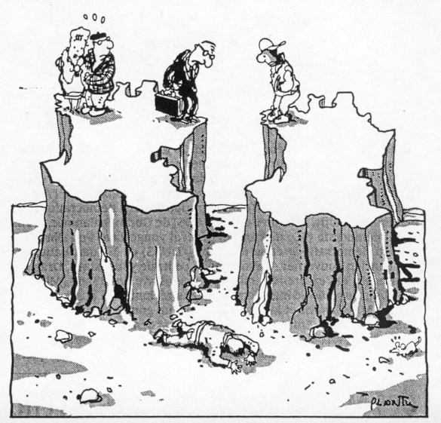
« fracture sociale » en trois aspects.
Ce n’est pas
la seule France
des pauvres.
La France de ceux qui
sont intégrés. Actifs
ou retraités à revenus
suffisants.
La France des banlieues,
des quartiers ghettoisés, mais
qui bénéficie aussi de réseaux
de solidarités privés et publics.
La France
des exclus, issue
des deux autres:
SDF,
« paumés »…
Plantu veut montrer
les inquiétudes
de tous vis à vis
de l’exclusion.
Plantu. Le Monde 1999
Société duale: majorité intégrée, minorité marginalisée ou exclue.
Majorité active et productive. Grosse minorité profitant de la redistribution de l’État providence. En 2007 : 8 millions de personnes en-dessous du seuil de pauvreté (selon l’INSEE). Mais 3.4 millions d’allocataires à bas revenus dans les Caisses d’Allocations Familiales.
Notes:
Seuil de pauvreté = égal à 50 % du revenu médian (revenu = salaire et allocations). (681 euros en 2005 pour une personne seule)
Avec l'augmentation continue du niveau de vie moyen, le taux de pauvreté absolu baisse fortement et continuellement au cours du temps. Par exemple, si l'on définit un seuil de pauvreté absolu comme égal la valeur qu'avait le seuil de pauvreté relative à 50 % en 1996, 7,2 % de la population est concernée en 1996, contre seulement 4,8 % en 2001.

